Slide 1
Avances Modo Carretero
Junio 2016

Slide 2


Slide 3
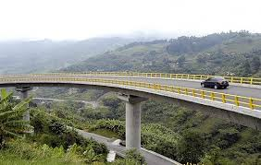
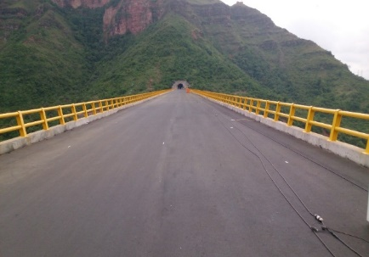

Slide 4


Avances Modo Carretero
Proyecto Ruta del Sol Sector 3
Metas
Construcción Segunda Calzada: 90 km
Mejoramiento: 37,51 km
Avances
Construcción Segunda Calzada: 0,72 km
Mejoramiento: 0 km
Notes:
INIT

Slide 5
Avances Modo Carretero
Proyecto Ruta Caribe
Metas
Construcción Segunda Calzada: 15,01 km
Construcción Doble Calzada: 7,05 Km
Avances
Construcción Secunda Calzada: 2,89 km
Construcción Doble Calzada: 7,05 Km
Notes:
INIT

Slide 6
Avances Modo Carretero
Proyecto Córdoba - Sucre
Metas
Construcción Segunda Calzada: 25,1 Km
Terminar la Intersección a desnivel de El Maizal (en el acceso a Sincelejo).
Avances
Construcción Segunda Calzada: 2,3 Km
Intersección a desnivel de El Maizal: 93%.
Notes:
INIT

Slide 7
Avances Modo Carretero
Malla Vial del Valle del Cauca y Cauca
Metas
Construcción Segunda Calzada: 13,85 km
Avances
Construcción Segunda Calzada: 0 km
Notes:
INIT

Slide 8
Avances Modo Carretero
Briceño – Tunja – Sogamoso
Metas
Construcción Segunda Calzada: 11,68 km
Avances
Construcción Segunda Calzada: 0,25 km

Slide 9
Avances 2015 Popayán – Sder. de Quilichao
Se firmó Contrato de Concesión No.11 el 11 de agosto de 2015, se suscribió acta de inicio el 23 de septiembre de 2015. Se entregó la infraestructura vial al Concesionario el 1 de diciembre de 2015. Se realizaron los giros equity y fondeos correspondientes según lo establecido en el Contrato para firma del Acta de inicio.

Slide 10
Avances 2015 Rumichaca Pasto
  Se llevó a cabo la firma del Contrato de Concesión el 11 de septiembre de 2015 e Interventoría 21 de octubre de 2015.
  Se realizó la entrega de la Infraestructura vial existente al Concesionario para su operación y mantenimiento a partir de la fecha de inicio del Contrato de Concesión. (27 de octubre de 2015)
  Se realizó el 28 de octubre de 2015, entrega de la estación del peaje “El Placer” para operación y recaudo por parte del Concesionario.
  Se dio inicio a las actividades previas del área social, ambiental y predial de la fase de Preconstrucción.
  El Concesionario llevó acabo contrato para la ejecución de los estudios de trazado, diseño geométrico y estudios de detalle para el proyecto.
  Se realizó socialización del proyecto a las alcaldías y gobernaciones salientes.
  El concesionario excedió los aportes equity establecidos en el contrato.
  Se eligen los miembros del Panel de Amigable Componedor: ​Concesionario: Ing. German Pardo Albarracín, ANI: Ing. Edgar Alberto Fonseca Herrera, Cámara Comercio: César Negrette Mosquera .

Slide 11
Avances 2015 Santana – Mocoa - Neiva
  Se llevó a cabo la firma del Contrato de Concesión e Interventoría. 23 de septiembre de 2015.
  Se realizó la entrega de la Infraestructura vial existente al Concesionario para su operación y mantenimiento a partir de la fecha de inicio del Contrato de Concesión. 23 de septiembre de 2015.
  Se dio inicio a las actividades previas del área social, ambiental y predial de la fase de Preconstrucción.
  El Concesionario llevó acabo contrato para la ejecución de los estudios de trazado, diseño geométrico y estudios de detalle para el proyecto.
  Se realizó socialización del a las alcaldías y gobernaciones salientes.
  Se realizaron reunión de socialización con la comunidad para presentar el proyecto.
  El concesionario excedió los aportes equity establecidos en el contrato.
  Se eligen los miembros del Panel de Amigable Componedor.

Slide 12
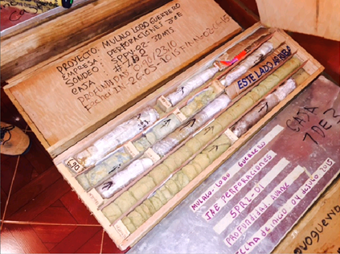
Avances 2015 Mulaló Loboguerrero
APP MULALO: en enero 22 de 2015 se suscribió el Contrato de Concesión No.001, el 17 de marzo de 2015, se firmo el acta de inicio; también se firmo el contrato de Interventoría N° 049;
Se realizaron los giros equity y fondeos Contractuales; en materia Técnica se realizo la entrega y revisión de: Diseño Geométrico, Plan de Adquisición Predial, Plan de Traslado y Manejo de Redes, Plan de Gestión Socio - Predial, Plan de Contingencias y Plan de Obras, entre otros.

Slide 13
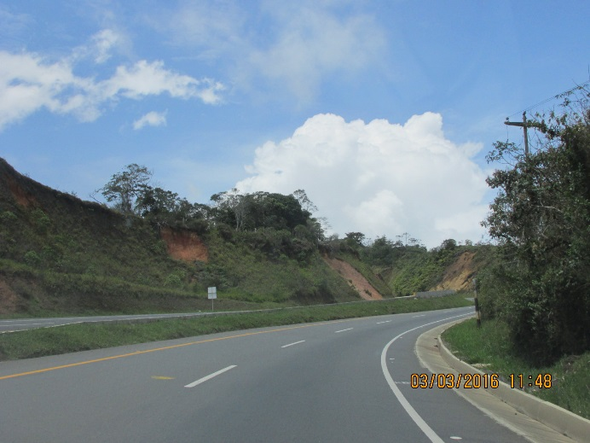
Avances 2015 Loboguerrero Buga
Se terminó etapa de construcción del proyecto, rehabilitando un total de 55.42 km de vía y estabilizando 14 sitios vulnerables sobre la misma. El 23 de Octubre de 2015 se alcanzó el VPIP (Valor Presente por los Ingresos de los Peajes) solicitado por el Concesionario en su propuesta económica.

Slide 14
Metas 2016

Slide 15
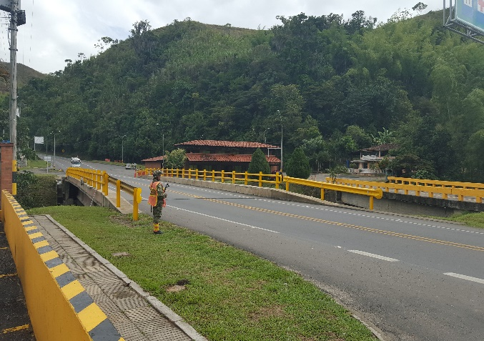
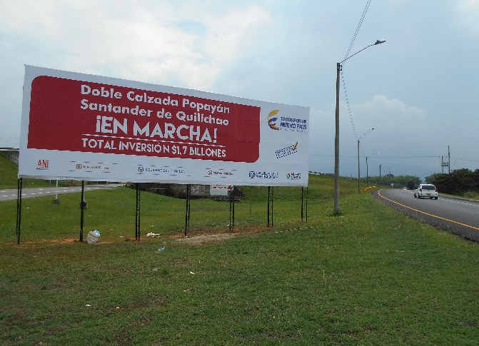
Avances Modo Carretero
Popayán-Santander de Quilichao
Metas
Entrega estudios y diseños por el Concesionario
Licenciamiento ambiental – Se entregará el EIA el 3 de junio de 2016 para revisión de la Interventoría
Gestión predial y entrega plan de adquisición predial
Actividades de socialización del proyecto
Entrega plan de obras
Convenio con la POLCA
Iniciar Fase de Construcción el 18 de septiembre de 2016
Entrega Plan de manejo y traslado de redes
Avances
Se conformo el panel de amigable componedor.
Se suscribió el Convenio con la POLCA el 6 de mayo de 2016 y se entregaron los elementos y bienes a la Policía el 12 de mayo de 2016.
Se entregaron los estudios y diseños definitivos el 20 de abril de 2016. En revisión actualmente por la Interventoría.
Se entregó el corredor vial al Concesionario NUEVO CAUCA SAS el 1 de diciembre de 2015
Notes:
INIT

Slide 16
Avances Modo Carretero
APP Rumichaca - Pasto
Metas
Elaboración de Estudios y Diseños.
Gestión de Tramite Ambientales y en el Ministerio del Interior para certificación e inicio de proceso de Consulta Previa.
Avances
El 20 de Mayo de 2016, el Concesionario realizó la entrega del diseño geométrico de las 5 unidades funcionales del Proyecto, diseños de detalle de la UF 1, Plan de manejo de redes y Plan de adquisición predial. Sin embargo estos diseños y entregables, fueron elaborados bajo una optimización de trazado realizado por el Concesionario, que afecta parte de la UF 1, UF 2 y parte de la UF 3, esta optimización de trazado se aleja de trazado fase II. (en revisión de la Interventoría).
En las UF 1, 2 y 3, independiente del trazado geométrico de Fase II y Optimización de trazado, se identifica presencia de comunidad Indígena. En proceso de certificación.
Se firmó con fecha de 29 de abril de 2016 por parte de la Policía Nacional, el Convenio entre Concesionario y Policía
Notes:
INIT

Slide 17
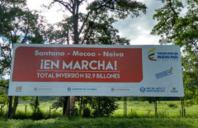
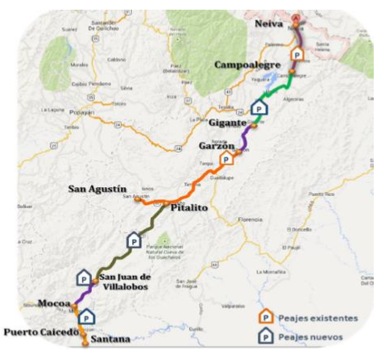
Avances Modo Carretero
Santana – Mocoa - Neiva
Metas
Elaboración de Estudios y Diseños.
Gestión a Tramite Ambientales y ante el Ministerio del Interior.
Avances
Avance del 90% en Estudios y Diseños. Concesionario realiza entrega a Interventoría del diseño geométrico de la totalidad de las unidades funcionales, estudios de detalle de las UF1-2-3-4-7 y el Plan de manejo de redes. La interventoría se encuentra en revisión de los diseño entregados
Avance del 50% en formulación del E.I.A.

Slide 18
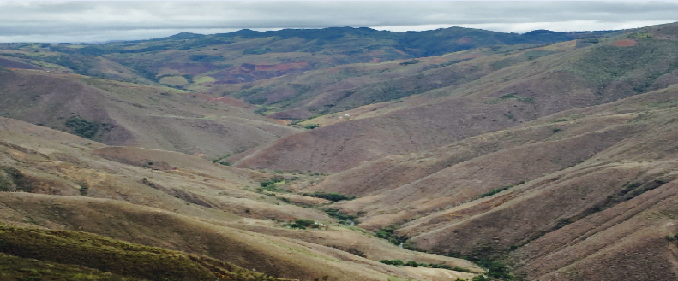
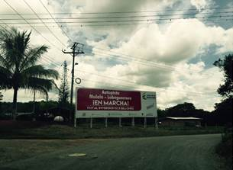
Avances Modo Carretero
APP Mulaló - Loboguerrero
Metas
Elaboración de Estudios y Diseños.
Gestión al Licenciamiento Ambiental (Inc. Consultas previas)
Avances
Avance del 88% en elaboración de los estudios y Diseños
Avance del 80% en la formulación del E.I.A.
Concesionario no realizo entrega de Estudios de Detalle de UF 1, aludiendo limitación de acceso a territorio por consulta previa.
Min. Int . dio por terminado el dialogo directo con el Consejo Comunitario de Mulalo, e insto a concesionario a realizar las actividades necesarias para elaborar una matriz de Impactos.
Se protocolizo Apertura de Consulta Previa Ruta Metodológica, con el Consejo comunitario negro de Loboguerrero.
Notes:
INIT

Slide 19
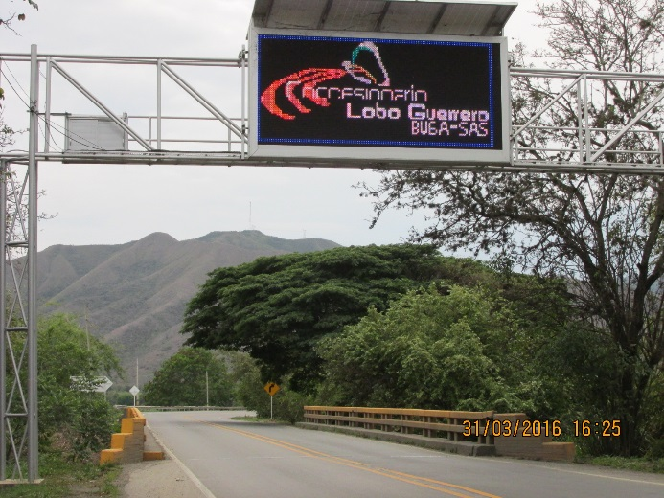
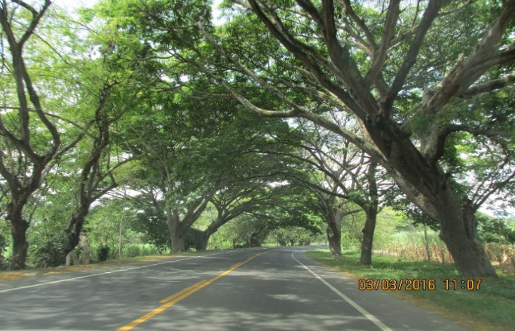
Avances Modo Carretero
Loboguerrero - Buga
Metas
Ejecución de programas sociales.
Operación y mantenimiento del corredor vial.
Actividades encaminadas a mejorar la seguridad vial del proyecto.
Reversión de la vía al 10 de Octubre del presente año.
Avances
Actualmente se están ejecutando los programas sociales Lácteos La Yolomba y Vivero Sabaletas, con la colaboración del SENA.
Actualmente Interventoría y Concesionario se encuentran revisando formatos de reversión, en Junio del presente año se comenzaran a diligenciar junto con funcionarios de la Agencia.
Se ejecutó mantenimiento de las lozas más afectadas del peaje Loboguerrero entre el 21 y 26 de marzo del presente año.
Mantenimiento rutinario al corredor vial y se priorizan bacheos de acuerdo a los resultados de los indicadores e índices de estado.
Notes:
INIT

Slide 20
Avances Modo Carretero
Proyecto DEVINORTE
Metas
Realizar Operación y Mantenimiento
Revisar Informe de Interventoría
Realizar Informe de Supervisión
Avances
100%. Se revisa por el grupo de trabajo los informes mensuales de Interventoría.
100%. Se elabora los Informes mensuales de supervisión.
100%. Se realiza la operación y mantenimiento del corredor concesionado.
Notes:
INIT

Slide 21
Avances Modo Carretero
Proyecto Bogotá (Fontibón) – Facatativá – Los Alpes
Metas
Construcción de la segunda calzada entre el Peaje Corzo y la entrada a Cartagenita.
Construcción puente vehicular Rio Botello en el K21+300.
Construcción puente vehicular Ferrocarril en el K21+100.
Iniciar la construcción de los enlaces a desnivel en los sectores de Tres Esquinas, glorieta Mosquera – La Mesa y entrada a Bojacá.
Avances
64% avance segunda calzada.
16% avance puente Rio Botello.
1% avance puente Ferrocarril.
Solo se ha iniciado la construcción de los enlaces a desnivel glorieta Mosquera – La Mesa y entrada a Bojacá, 16% y 4% respectivamente.
Notes:
INIT

Slide 22
Avances Modo Carretero
Proyecto Bogotá-Villavicencio
Metas 2016
Construcción- Sector 2: Km41+500-Km44+449 (L=2,95 Km)
Construcción - Sector 2A: Km 44+449-Km49+804 (L=5,35 Km)
Puentes=6 Un
Galería de Escape=1 Un
Túneles=3 Un
Puentes= 3 Un
Galería de Escape= 1 Un
Túneles= 1 Un
Avances Abril de 2016
Sector 2: 100%
Sector 2A: 92%
Notes:
INIT

Slide 23
Avances Modo Carretero
Proyecto “Área Metropolitana de Cúcuta y Norte de Santander”
Metas
Construcción Puente Rojo
Construcción Puente sobre el Río Pamplonita
Construcción Intersección Rumichaca
Construcción Rampas Puente de Noviembre, Puentes peatonales El Recreo y Sendero Peatonal Juana Paula
Avances
Puente Rojo: 100%
Puente Pamplonita: 98%
Intersección Rumichaca: 49%
El 17-junio-2016 se selecciona el contratista para la construcción de las obras.
Notes:
INIT

Slide 24
Avances Modo Carretero
Proyecto Girardot-Ibague-Cajamarca
Metas
Construcción Box vehicular y peatonal Comunitario.
Construcción Box hidráulico Meneses
Actividades de Operación y mantenimiento
Construcción Segunda Calzada variante Gualanday
Avances
Porcentaje de avance contractual construcción segunda calzada 5%, reporte medición tercer Hito 14 %.
Actividades Operación y mantenimiento 100 %
Porcentaje Box Meneses 70%
Porcentaje Box Comunitario 78%
Notes:
INIT

Slide 25
Avances Modo Carretero
Proyecto Zipaquirá-Bucaramanga (Palenque)
Metas
Operación y Mantenimiento del corredor
Reporte de Informes : Interventoría y Supervisión respecto de las gestiones y avances mensuales
Elaboración de Estudios y diseños para la atención de Puntos Críticos no contractuales identificados
Avances
Operación y mantenimiento en cada uno de sus tramos : labores de señalización ,demarcación horizontal, instalación de dispositivos de seguridad vial y demás correspondientes a mantenimiento rutinario del corredor .
Presentación de informes correspondientes: Interventoría y supervisión según requisitos e ítems de gestión mensual.
Suscripción de acta de entendimiento para la elaboración de Estudios y Diseños fase II para la atención de Puntos Críticos no contractuales identificados en tres sectores comprendidos en el tramo Ubaté - Susa (Cundinamarca)
Notes:
INIT

Slide 26
Avances Modo Carretero
PERIMETRAL DE ORIENTE DE CUNDINAMARCA
Metas
18,01 kilómetros de Rehabilitación en el tramo El Salitre – Guasca – Sesquile (UF-1)
3,59 Kilómetros de Mejoramiento
Avances
1,14 Kilómetros de rehabilitación (Unidad Funcional 1).
Notes:
INIT

Slide 27
Avances Modo Carretero
Proyecto IP GICA
Metas
Obtener Licenciamiento ambiental de los tramos 2 y 3 – UF1 (septiembre de 2016)
Inicio de construcción de los tramos 2 y 3 (septiembre de 2016)
Inicio y aplicación del Plan de Reasentamiento (diciembre de 2016)
Avances
AVANCE CONSTRUCCIÓN DEL PROYECTO: 1%
EYD Fase III UF2: 70%
Puente 2 Combeima (excavación de pilotes y caissons) avance: 10%
Puente 5 Combeima (excavación de pilotes y caissons) avance: 12%
Puente 10 Combeima (excavación de pilotes y caissons) avance: 17%
Notes:
INIT

Slide 28
Avances Modo Carretero
Proyecto
MALLA VIAL DEL META IP
Metas
Trazado y diseño geométrico
Planes del proyecto
Inicio etapa de construcción unidad funcional 7 jun/2016
Convenio POLCA
Inicio unidad funcional 7
Tramites ambientales
Cierre financiero
Estudios y diseños UF-7
Avances
Tramites ambientales dic/2015
Convenio POLCA ene/2016
Cierre financiero, pendiente prorroga
Aprob. Planes del proyecto abril/2016
Inicio etapa construcción unidad funcional 7, pendiente prorroga
Aprobación trazado y diseño geométrico jun/2016
Aprob. estudios y diseños UF-7 jun /2016
Notes:
INIT

Slide 29
Avances Modo Carretero
Proyecto CHIRAJARA-FUNDADORES
Metas
Realizar plan de adquisición predial
Realizar estudios de trazado y diseño geométrico
Realizar Plan de obra
Realizar estudios de detalle de las Unidades Funcionales UF1
Realizar estudios de detalle de las Unidades Funcionales UF5
Realizar estudios de detalle de las Unidades Funcionales UF6
Avances
Plan de adquisición predial aprobado el 18 de marzo de 2016 (100%)
Diseño geométrico No objetado el 12 de mayo de 2016 (100%)
Plan de Obras, en proceso de revisión (80%)
UF1 – Objetada el 13 de mayo de 2016 (90%)
UF5 – Objetada el 27 de mayo de 2016 (90%)
UF6 – No Objetada el 27 de mayo de 2016 (100%)
Notes:
INIT

Slide 30
Avances Modo Carretero
Proyecto APP Corredor Villavicencio - Yopal
Metas
Estudios y Diseños
Aprobación EIA y PAGA
Aprobación Plan de Adquisición Predial
Adquisición 40% de los predios de una unidad funcional el para inicio de obra
Entrega Plan de Obras
Inicio de obra
Cierre Financiero
Avances
Entrega de los estudios y diseños UF1 – UF4 y UF7 para revisión
Segunda revisión del EIA y PAGA de parte de la Interventoría
Segunda Revisión Plan de Adquisición Predial
Revisión de los estudios UF1
Gestión con INVIAS para identificar los predios adquiridos por el estado
El concesionario ha adelantado la gestión con varias entidades financieras y ya tiene seleccionado un banco
Notes:
INIT

Slide 31
Avances Modo Carretero
Proyecto TRANSVERSAL DEL SISGA
Metas
Plan de Adquisición Predial
Plan de obras
Aprobación Estudios de Trazado y Diseño Geométrico
Aprobación Estudios de Detalle de las 4 Unidades Funcionales del Proyecto.
Mantenimiento y operación de la vía existente
Cierre Financiero
Inicio construcción de la obra
Avances
Plan de Adquisición Predial – En revisión por Interventoría
Plan de obras - En revisión por Interventoría y ANI
Aprobación Estudios de Trazado y Diseño Geométrico – En revisión
Aprobación Estudios de Detalle de las 4 Unidades Funcionales del Proyecto. – En revisión
Mantenimiento y operación de la vía existente – En ejecución
Cierre Financiero – 13-jul-2016
Inicio construcción de la obra – 28-ago-2016
Notes:
INIT

Slide 32
Avances Modo Carretero
RUTA DEL SOL SECTOR 2
Metas
Calzada nueva: 80 km
Calzada existente: 75km
Avances
Vía nueva: 18.88km
Vía existente: 17.88 km
Notes:
INIT

Slide 33
Avances Modo Carretero
Girardot – Honda – Puerto Salgar
METAS
Unidad Funcional 4 – (Mejoramiento) - 6,610 KM
Unidad Funcional 1 –(Mejoramiento) -1,897 KM
AVANCES
Unidad Funcional 1 –(Mejoramiento) - 00 KM
Unidad Funcional 4 – (Mejoramiento) - 00 KM
Notes:
INIT

Slide 34
Avances Modo Carretero
DESARROLLO VIAL DEL ORIENTE DE MEDELLIN Y VALLE DE RIONEGRO
Metas 2016
CALZADA NUEVA---- 3,6 KM
MEJORAMIENTO --10.8 KM
Avances
CALZADA NUEVA 2,6 KM
MEJORAMIENTO 4.5 KM
Notes:
INIT

Slide 35
Avances Modo Carretero
BOGOTÁ - VILLETA
Metas
Calzada nueva: 3 km
Avances
Calzada nueva: 1,93 km
Notes:
INIT

